Slide 1
工程经济学
工程项目可行性研究:
市场研究、投资条件与项目选址
唐文哲 教授
清华大学土木水利学院
2023年11月16日

Slide 2
什么是可行性研究(Feasibility Study)？
这个项目是否可行？
  运用多种科学手段（包括工程学、经济学、社会学等），对一项工程项目的必要性、可行性、合理性进行技术经济论证的综合科学
    技术上是否先进、实用和可靠；经济上是否合理；财务上是否盈利
  为投资决策、银行贷款、签订合同、申请各类建设许可、引进国外技术、工程设计、工程项目后评价等提供依据和基础资料
  是工程经济学在工程项目前期的重要应用
  20世纪30年代,美国对田纳西流域开发进行了可行性研究,成效显著.
  我国20世纪70年代引入,80年代纳入项目论证基本程序.

Slide 3
一些可行性研究的例子
“上海迪斯尼项目可行性研究”
“XX高速公路建设可行性研究”
“XX化工有限责任公司年加工6万吨煤焦油项目可行性研究”
“XX县红鲤鱼产业化经营项目可行性研究”
“XX自来水厂工程可行性研究”
“中国教育和科研计算机网CERNET示范工程可行性研究”
“XX房地产开发项目可行性研究”
“ 白鹤滩水电站可行性研究”
“清华大学建设世界一流大学可行性研究”

Slide 4
项目投资决策和建设过程中的可行性研究
可行性研究处于什么位置？
初步可行性研究
项目建议书
可行性研究
项目后评价
项目评估
投资决策
谈判签约
工程设计
施工安装
竣工验收
机会研究
试运转
投产
可能分为“初步可行性研究”、“详细可行性研究”等类别
也叫“投资机会研究”

Slide 5
可行性研究的作用重大
累计成本
降低风险的可能性
时间
可行性研究
据专家测算，在项目前期可以控制70%～85%的工程投资
后面的施工、材料、劳务只能控制15%～35%的工程投资

Slide 6
可行性研究报告的内容
总论
市场研究
投资条件与项目选址
技术方案
环境影响
项目组织、实施与进度安排
财务分析
国民经济与社会效益分析
结论与建议

Slide 7
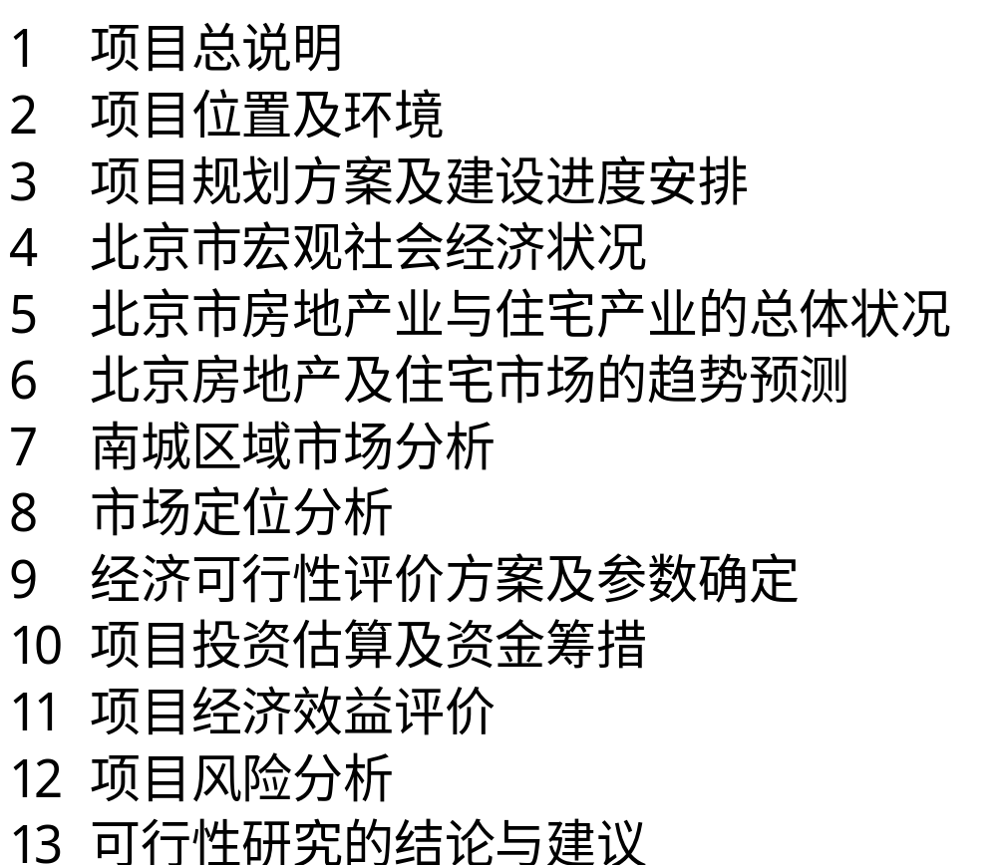
例:方庄某房地产开发项目可行性研究报告

Slide 8
某电站可行性研究报告
1 总论
2 工程规模
3主要技术方案选择
3.1 坝址选择
3.2 坝型选择
3.3 主要建筑物
4 施工及环境保护
5 投资估算及资金筹措
6 技术经济综合评价
6.1 财务评价
6.2 国民经济评价
6.3 综合评价

Slide 9
可行性研究的三条腿
可行性研究
市场研究
技术研究
经济评价

Slide 10
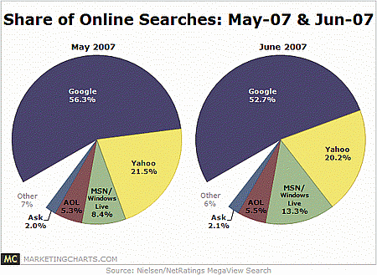
市场研究: 调查与预测, 壁垒分析, 项目规模
要回答的问题
  市场在哪里（蛋糕在哪里）？
  我能够在蛋糕里吃到哪一块？
2010年11月
Google: 66.3%
Yahoo: 16.5%
Bing: 11.5%

Slide 11
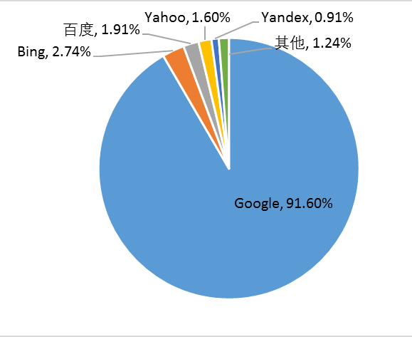
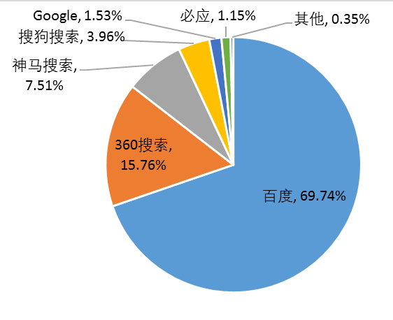
市场研究: 调查与预测, 壁垒分析, 项目规模
2018年1月（全球）
Google: 91.6%
Bing: 2.74%
百度:1.91%
2018年1月（中国）
百度: 69.74%
360搜索: 15.76%
神马搜索:7.51%

Slide 12
市场调查的内容
怎样回答
  (1)市场定位：潜在买主所在的市场（找到蛋糕）
  (2)需求分析：蛋糕有多大
  (3)供给分析：有多少个人在抢蛋糕
  (4)本产品的市场潜力分析：我能够在蛋糕里吃到哪一块
  (5)本产品的价格和销售速度分析：具体怎么吃蛋糕

Slide 13
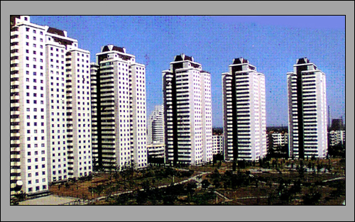
案例：房地产开发项目的市场研究
房地产开发的市场研究要回答：
  拟建房地产项目是否能够卖出去或租出去？
  价格或租金水平能达到多少，市场吸纳速度怎样？

Slide 14
(1) 市场定位
产品的目标市场是潜在买主所在的市场
例子
  清河的华润“橡树湾”项目：清华北大、中关村和中科院附近高学历、从事智力工作的年轻购房群体
  方庄某普通住宅项目：在方庄附近就业和生活的，住房支付能力中等的普通居民
  某Central Business District (CBD) 超甲级写字楼：世界500强和类似知名企业在北京的子公司和办事处

Slide 15
(2) 需求分析
需求影响因素
  国家、城市和周边区域的经济状况都会影响房地产需求，其中周边区域的状况最为重要：
  国家：GDP、利率、通货膨胀、失业率……
  城市：城市经济、产业结构、人口增长
  周边区域：人口结构、经济繁荣程度、收入水平……
不同物业类型的需求影响因素有差异
  1) 住宅
    人口增长、家庭构成、年龄和家庭特征、收入及消费偏好
  2) 写字楼
    银行业、保险业、法律服务业、商业服务业、咨询业的规模
  3) 酒店
    当地旅游、会议和商务访问的持续性发展

Slide 16
(3) 供给分析
1) 宏观市场条件
  目前存量建筑的面积、平均价格/租金、空置率的历史变化趋势和当前情况
2) 周边区域的建设活动
  周边正在建设的和正处于融资或动工阶段的开发项目，影响到本项目竣工时的市场供给
3) 现有的和潜在的具有竞争力的建筑物特点和表现情况
  与本项目目标客户群类似的竞争对手目前表现

Slide 17
(4) 本项目的优劣势评价（类似于SWOT）
项目优劣势评价
  区位、建造质量、价格租金、建造成本、物业管理、特色声誉、宣传推广……
与竞争对手相比较
  在上述方面和竞争对手的比较
  我自己的比较优势(Comparative advantage)在哪里？
我能够抢到多少需求？

Slide 18
(5) 本项目的价格和销售速度
能够实现的价格/租金和总收入是多少？
项目预期在多长时间完成销售/租赁？
每个月的销售计划是什么？

Slide 19
市场调查(Market Survey)
运用适当的方法，有目的、系统地搜集整理市场信息资料，分析市场的客观实际情况
  市场调查是市场研究的基础，是工程项目可行性研究的起点
  作为市场研究和可行性研究的“信息输入”(Input)，决定了投资项目是否能够被市场接受，以及盈利情况
供给端调查
需求端调查

Slide 20
市场调查的方法
(1) 间接搜集信息法(获取间接统计数据和资料)
  获取资料速度快、节省费用
  针对性差、深度不够、准确性不高
  几个技巧
    先易后难，由近至远（时间上），先内部后外部（资源获取方式上）
(2)直接访问法（抽样调查法）
  访谈(Interview)、问卷调查(Questionnaire)
  面谈/电话/邮件/网络
(3) 直接观察法
  交通量观察
  售房量观察
  商场观察

Slide 21
抽样调查法
抽样(sampling)
  选择一小部分人进行研究，并将结论推及到千百万未被研究的人
  抽样必须具有代表性，能够代表所要研究的总体
抽样的若干术语
  总体
    清华大学本科生（具有学籍、大陆学生）
    北京市常住居民
  个体
    清华大学某一个本科生
  样本
    清华大学本科生1%抽样
  抽样框
    总体要素的列表或准列表，如电话号码簿、员工列表……

Slide 22
例子：清华大学研究生生活状况调研结果
对清华大学研究生进行10%的抽样(1100份)
从学校获得的收入
  硕士：528.3元/月
  博士：1035.5元/月
月均支出：1153.6元/月，其中：
  伙食：357元/月
  生活必需品：120.0元/月
  住宿：硕士75元/月，博士120元/月
  书本等学习用品：49.7元/月
  其他支出：手机、交友……
结论：硕士生入不敷出，博士生基本平衡

Slide 23
抽样方法1——概率抽样
概率抽样：每个个体被抽中的概率相同
  1. 简单随机抽样
  2. 系统抽样
    系统化地选择完整名单中的每K个要素组成的样本
    以随机的形式选择第一个个体
    抽样间距(K)、抽样比率(1/K)
  3. 分层抽样
    保证总体内同质的次级集合能够以同样的概率被抽中
      全国城市人口：省、市、区、街道、居委会
      清华本科生：系、年级、班级、宿舍
  4. 概率比例抽样(PPS)
    每个次级集合被选取的概率与其大小成比例

Slide 24
抽样方法2——非概率抽样
非概率抽样：不能保证每个个体被抽中的概率相同
  1. 就近抽样（方便抽样）
  2. 滚雪球抽样
    根据既有研究对象的建议找出其他研究对象的积累过程
  3. 配额抽样
    强调样本的代表性
    从建立描述目标总体特征的矩阵或表格开始
      例如：性别、年龄、工作单位
      系、年级、性别

Slide 25
问卷(questionnaire)设计技术
(1) 提问的原则
  (1) 选择合适的问题形式
    开放式（深度和定性问题）、封闭式（穷尽所有可能性）
  (2) 避免双重性问题
  (3) 避免否定性问题
  (4) 避免带有倾向性的问题和词语
(2) 问卷的建构
  以最吸引人的问题开始
  把个人问题放在末尾
  问题的格式和回答方式
(3) 预调查
(4) 问卷回收率
  以上就一般而言，50%才是足够的

Slide 26
市场预测分析方法
市场预测是在市场调查基础上，通过对市场资料的分析研究，运用科学的方法和手段推测市场未来的前景
个人判断法
专家会议法
德尔菲法
专家调查法
市场预测分析方法
移动平均法
指数平滑法
多项式曲线
简单指数曲线
修正指数曲线
双指数曲线
威布尔分布函数曲线
龚泊资曲线
逻辑曲线
季节因素分析法
时间序列分析法
趋势曲线拟合法
马尔科夫链法
回归分析法
投入产出分析法
因果分析法

Slide 27
德尔菲法（Delphi）
二战以后发展起来的一种直观预测方法，是专家调查法的一种
  以不记名方式多轮征询专家意见，最终得出预测结果的一种集体经验判断法
  能够克服个人判断法和专家会议法的缺陷
  最早出现在20世纪50年代末期，当时美国为了预测在美国遭受原子弹轰炸后可能出现的结果时首先使用了它
  主要用于对某些长期的、复杂的社会、经济和技术问题进行预测
操作方法和特点
  主要特点在于匿名性、反馈性和收敛性
  一般选择20~50位专家，一般进行3~4轮

Slide 28
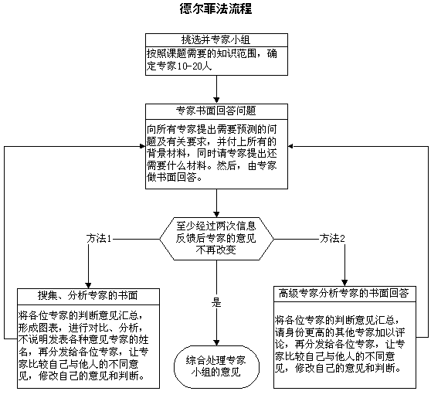
德尔菲法的流程

Slide 29

回归分析法
回归分析预测法，是根据预测变量（因变量、被解释变量）与相关因素（自变量、解释变量）之间存在因果关系，借助数理统计中的回归分析原理，确定因果关系，建立回归模型并进行预测的一种定量预测方法。
根据自变量的个数可分为一元回归模型和多元回归模型；根据模型形式可分为线性回归模型和非线性回归模型。
一元线性回归模型
截距
斜率
因变量
自变量
随机误差项

Slide 30
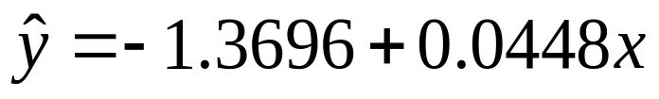
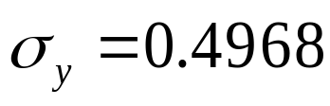

例子
例如，通过对若干年整体橱柜销售量(y, 万延米)和同期商品房销售量(x, 万平方米)，回归得到一元线性方程为：
根据城建部门的规划，2008年商品房建设量将达到165.6万平方米，试预测该年度整体式橱柜的销售量。
在95%的置信度下，该年份的整体式橱柜销售额位于
万延米的区间内。

Slide 31
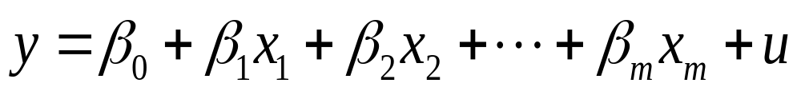
多元回归模型
例如：住房需求方程
  log(D)＝0.31 + 0.67*log(I) – 0.51*log(P)
  R2=0.62
    D: 住房需求量（套，或平方米）
    I: 平均年家庭可支配收入（元/年）
    P: 平均住房价格（元/套，或元/平方米）
统计软件：SPSS

Slide 32
Scatters
特征
特征
特征
因素
因素
因素
特征
特征
特征
因素
因素
因素

Slide 33
市场调查与预测结果
国内外市场需求预测
国内外现有的和未来的生产能力
销售价格预测

Slide 34
市场壁垒分析
技术壁垒：能否获得所需要的专门技术？
规模壁垒：能否达到一定的经济规模？
  投资能力
  市场有效需求及可能取得的市场份额
政策壁垒：政府对市场有哪些管制政策？
  投资许可
  生产许可
能否打破既成的市场格局，取得一定的市场份额？
  先入企业的技术与品牌优势
  先入企业的排他性联盟
  用户对后进入者的认可

Slide 35
项目规模的确定
确定项目规模应考虑的因素
  市场和需求
  投资的限制和资源的利用
  产品的工艺特点和设备能力
  与专业化、协作化和联合化的联系
  提高综合经济效果
项目经济规模
以净利润最大时的产量确定最佳规模
资金不宽裕时确定最小规模

Slide 36
投资条件
自然条件
基础设施条件
原材料及辅助材料供应
燃料动力供应
人力资源条件
技术支持条件
产业协作条件
社会、经济、人文条件
政策环境
主要原材料、燃料动力费用估算
土地费用
其它应考虑的因素
  与政府的关系
  经济体制与市场机制
  目标市场
  战略布局
各备选方案比较

Slide 37
项目地址的选择
资源条件:原材料产地型
能源条件: 能源基地型
消费能力: 消费市场型
劳动力来源: 劳动力聚集区型
技术协作: 技术中心型
运输条件: 集散中心型
水源条件: 质,量满足要求
社会环境: 防止污染,促进发展

Slide 38
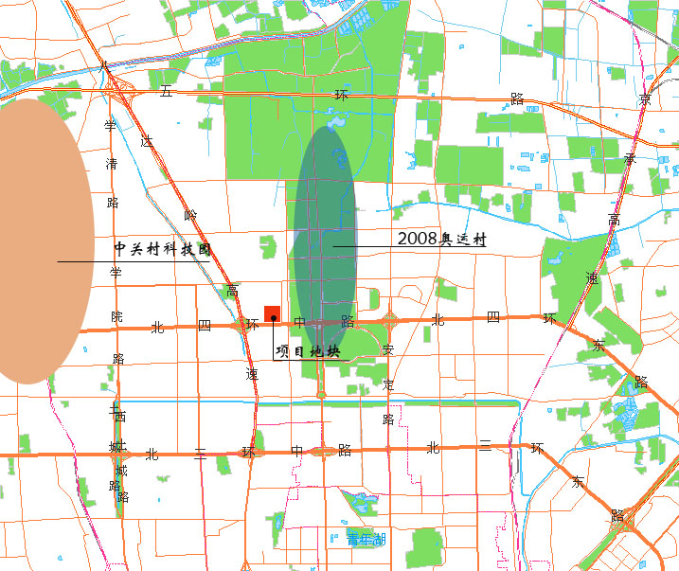
北京尚枫国际酒店需求分析
项目地块概况
  本地块位于朝阳区与海淀区的交汇地带。东临北京奥运村，西距中关村科技园核心区约3公里，距颐和园、圆明园约5公里。
  项目地块处于北四环中路，西有八达岭高速，东有北中轴路，交通便捷。

Slide 39
项目地块的规划指标
  土地性质：商业用地。
  规划土地面积：~8000㎡
  规划总建筑面积：25000㎡（方案1，含约5000㎡地下）
  31000㎡(方案2，含约5000㎡地下)
  建筑密度：0.38（方案1）
  0.45（方案2）
  容积率：2.5（方案1）
  3.25（方案2）

Slide 40
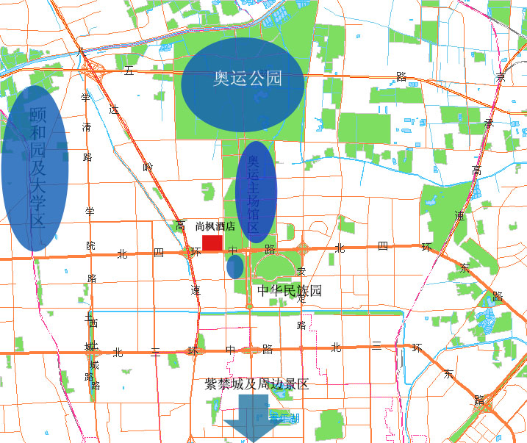
地块资源分析
a.旅游资源（奥运旅游＋历史人文旅游）

Slide 41
奥运旅游资源
年份 | 举办城市 | 外国游客（万人次） | 参赛人数（人）
1984 | 洛杉矶 | 23 | 7616
1988 | 汉城 | 22 | 9581
1992 | 巴塞罗那 | - | 9368
1996 | 亚特兰大 | 30 | 10361
2000 | 悉尼 | 44 | 11116
资料来源：中国旅游报 （1992年巴塞罗那奥运会外国游客统计缺失）
2008年奥运会将是迄今为止奥运历史上参赛国家和人数最多的一届。
奥运期间预计将吸引170万国内外游客观光旅游。
奥运会后的三年仍然是奥运经济周期，还会持续吸引国内外游客。

Slide 42
历史人文旅游资源
奥运场馆观光旅游
周边历史人文景观：
  中华民族园
  中国科技馆
  元大都遗址
利用交通优势可覆盖的历史人文景观：
  颐和园和圆明园
  八达岭长城
  故宫及周边
奥运的核心资源辅以方便的交通可吸引部分特色旅游团

Slide 43
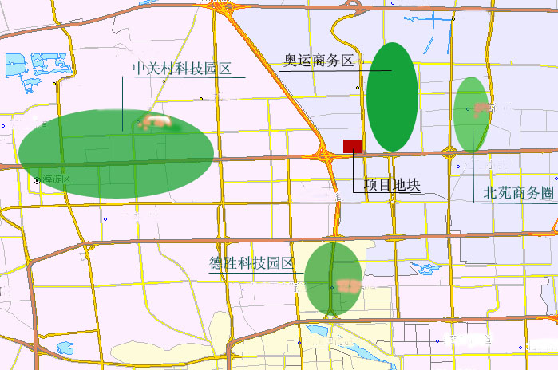
商务接待资源

Slide 44
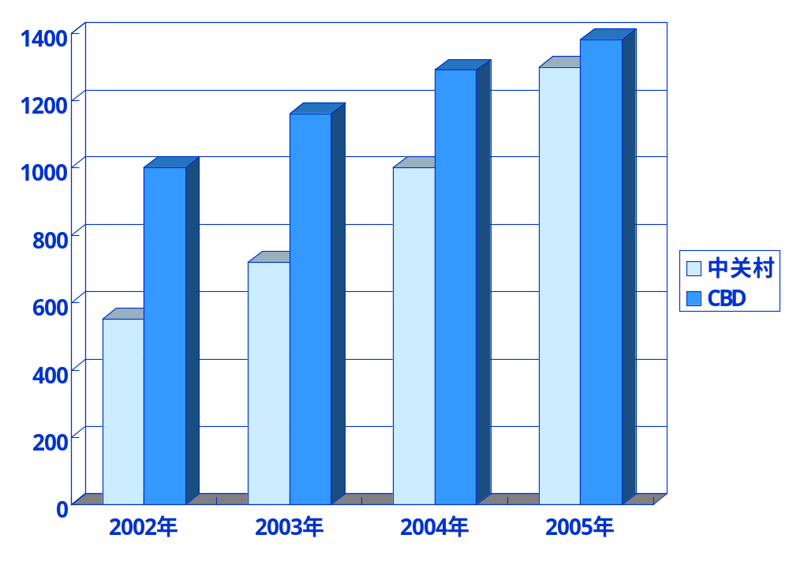
商务客流统计

Slide 45
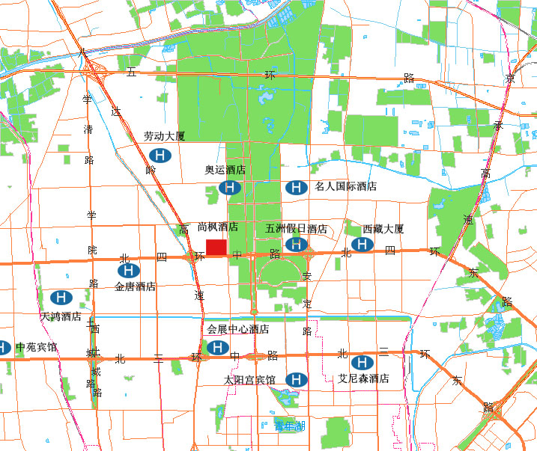
周边酒店分布情况

Slide 46
部分酒店运营情况统计分析
酒店名称 | 星级标准 | 标准间客房数 | 年平均入住率 | 标准间价格
五洲假日酒店 | 五星 | 328 | 67% | 688
名人国际酒店 | 五星 | 319 | 65% | 658
会展中心酒店 | 四星 | 266 | 73% | 528
天鸿酒店 | 四星 | 258 | 79% | 518
五星级酒店略低于国家入住率高限，在正常范围内。
四星级酒店入住率高于国家高限，属于超负荷接待。

Slide 47
“绿色”商机 ，尚枫国际酒店绿色设计
  节能和环保成为酒店的特色之一
  无障碍设施
  充分保障酒店安全、卫生
  现代化技术设施
  提高饭店舒适度
  标识和景观

Slide 48
综合定位
  产品定位：高于同档次平均水平的旅游、商务酒店
  目标客户定位：时尚高雅环保的高消费层次
  产品市场性价比定位：中高档水平
  价格定位 ：平均销售价1.5万元人民币每平方米

Slide 49
项目前景预测
本项目建设用地东接奥林匹克公园；南临北四环中路；西接八达岭高速路；北靠科学院南里，地块方正规则，视野开阔，景观效果极佳，是建设高档写字楼酒店的理想用地
北京作为著名的旅游目的地，始终是国内外旅游者的关注热点，而位于奥林匹克公园附近的的北京尚枫国际酒店，更会为北京旅游房地产业增添新的亮色，可以预测，本项目具有较好的市场前景

Slide 50
本项目的优劣势评价(SWOT)
项目优势：
●地块周边丰富的旅游和商务资源。
●具有2008年奥运年的背景。
●项目规模适中，属于短平快项目。
项目机会：
●紧邻奥林匹克公园，可借助中华民族园和奥林匹克公园进行市场推广
●市场对环保型人本化、生态化办公及旅居模式的需求。
项目劣势:
●临近奥林匹克公园，该公园内将规划建设酒店、会议、商业等其它配套服务设施，可能会对该项目形成一定冲击。
项目威胁：
●拿地。

Slide 51

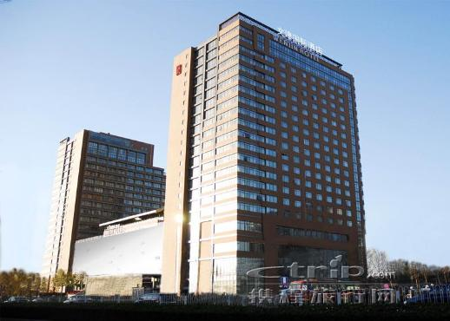

北京文津国际酒店
2007年开业，准四星级

Slide 52
Question?

